Slide 1
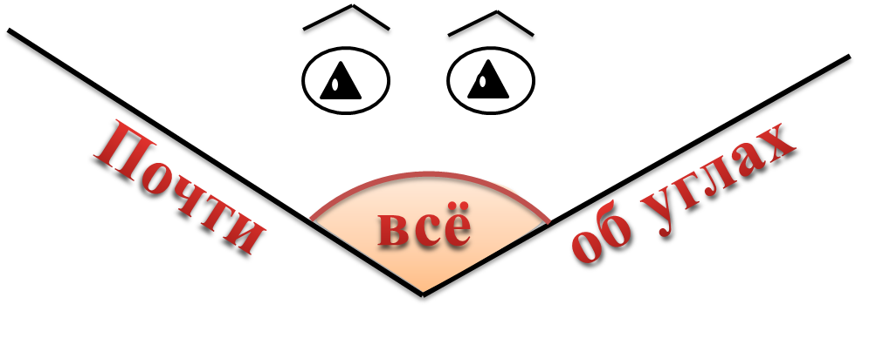
Сведения об авторе

Slide 2
Сведения об авторе

Slide 3
Сведения об авторе

Slide 4
Углы могут быть:
Острые и тупые;
Прямые и развернутые;
Смежные и вертикальные;
Накрест лежащие, односторонние и соответственные;
Центральные и вписанные;
Двугранные и трехгранные.
Угол – это плоская геометрическая фигура, которую составляют два несовпадающих луча с общим началом. Каждый из лучей называют стороной угла, общее начало сторон угла называют вершиной угла.
Щелкните слева по названию угла для получения подробной информации о нём.
Переход в галерею углов

Slide 5
Углы могут быть:
Острые и тупые;
Прямые и развернутые;
Смежные и вертикальные;
Накрест лежащие, односторонние и соответственные;
Центральные и вписанные;
Двугранные и трехгранные.
Угол, градусная мера которого меньше 90°, называется острым.
Обозначение угла: угол может быть назван по его вершине — угол М или тремя буквами — угол АМР, при этом буква, обозначающая вершину угла, должна быть в середине.
A
M
P
Переход в галерею углов

Slide 6
Углы могут быть:
Острые и тупые;
Прямые и развернутые;
Смежные и вертикальные;
Накрест лежащие, односторонние и соответственные;
Центральные и вписанные;
Двугранные и трехгранные.
Угол, градусная мера которого больше 90°, называется тупым.
∠ABC - тупой
Символ угла - значок ∠ придумал в 1634 году французский математик Пьер Эригон.
A
B
C
Переход в галерею углов

Slide 7
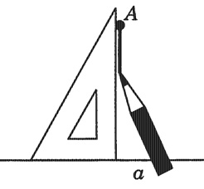
Углы могут быть:
Острые и тупые;
Прямые и развернутые;
Смежные и вертикальные;
Накрест лежащие, односторонние и соответственные;
Центральные и вписанные;
Двугранные и трехгранные.
Угол, градусная мера которого равна 90°, называется прямым.
Две прямые, пересекающиеся под прямым углом, называются перпендикулярными. Пишут a⊥b.
Знак перпендикулярности «⊥» также, как и знак угла, предложил в 1934 году французский математик Пьер Эригон.
Для построения перпендикулярных
прямых используют чертежный
угольник.
a
b
Переход в галерею углов

Slide 8
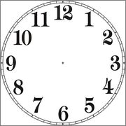
Углы могут быть:
Острые и тупые;
Прямые и развернутые;
Смежные и вертикальные;
Накрест лежащие, односторонние и соответственные;
Центральные и вписанные;
Двугранные и трехгранные.
Два дополнительных друг другу луча образуют развернутый угол. Стороны этого угла вместе составляют прямую линию, на которой лежит вершина развернутого угла.
Одной из единиц измерения углов является градус. Один градус – это угол, равный одной сто восьмидесятой части развернутого угла.
Части градуса получили специальные названия - минуты и секунды.
1° = 60ʹ = 3600ʹʹ, 1ʹ =($\frac{1}{60})°$, 1ʹʹ=($\frac{1}{60})$ʹ=($\frac{1}{3600})°$
Стрелки в 6 часов образуют развернутый угол.
Переход в галерею углов

Slide 9
Углы могут быть:
Острые и тупые;
Прямые и развернутые;
Смежные и вертикальные;
Накрест лежащие, односторонние и соответственные;
Центральные и вписанные;
Двугранные и трехгранные.
Два угла называются смежными, если у них одна сторона общая, а другие стороны этих углов являются дополнительными полупрямыми.
Сумма смежных углов равна 180°.
Свойства смежных углов.
Если два угла равны, то смежные с ними углы равны.
Угол, смежный с прямым углом, есть прямой угол.
Угол, смежный с острым, является тупым, а смежный с ним тупой - острым.
Найдите смежные углы, если один из них в два раза больше другого.
C
A
O
B
Переход в галерею углов

Slide 10
Углы могут быть:
Острые и тупые;
Прямые и развернутые;
Смежные и вертикальные;
Накрест лежащие, односторонние и соответственные;
Центральные и вписанные;
Двугранные и трехгранные.
Два угла называются вертикальными, если стороны одного угла являются продолжениями сторон другого.
Также говорят: Угол между двумя прямыми. При этом имеется в виду один из образуемых ими четырех углов, обычно острый.
Два вертикальных угла равны.
На плоскости проведены две пересекающиеся прямые. Один из четырех образовавшихся углов равен 92°. Чему равен угол между прямыми?
D
B
O
A
C
Переход в галерею углов

Slide 11
Углы могут быть:
Острые и тупые;
Прямые и развернутые;
Смежные и вертикальные;
Накрест лежащие, односторонние и соответственные;
Центральные и вписанные;
Двугранные и трехгранные.
При пересечении прямых a и b секущей c образуется восемь углов, которые на рисунке обозначены цифрами. Некоторые пары этих углов имеют специальные названия:
Признак параллельности. Если при пересечении двух прямых секущей накрест лежащие углы равны, то прямые параллельны.
c
a
1
2
4
3
b
5
6
8
7
∠1 и ∠7, ∠4 и ∠6, ∠3 и ∠5, ∠2 и ∠8
– накрест лежащие.
Переход в галерею углов

Slide 12
Углы могут быть:
Острые и тупые;
Прямые и развернутые;
Смежные и вертикальные;
Накрест лежащие, односторонние и соответственные;
Центральные и вписанные;
Двугранные и трехгранные.
Углы, образованные при пересечении двух прямых третьей.
∠1 и ∠8, ∠4 и ∠5, ∠2 и ∠7, ∠3 и ∠6 – односторонние.
Признак параллельности. Если при пересечении двух прямых секущей односторонние углы в сумме образуют 180°, то прямые параллельны.
∠1+∠8=∠4+∠5=∠2+∠7=∠3+∠6=180°
c
a
1
2
4
3
b
5
6
8
7
Переход в галерею углов

Slide 13
Углы могут быть:
Острые и тупые;
Прямые и развернутые;
Смежные и вертикальные;
Накрест лежащие, односторонние и соответственные;
Центральные и вписанные;
Двугранные и трехгранные.
Углы, образованные при пересечении двух прямых третьей.
∠1 и ∠5, ∠4 и ∠8, ∠2 и ∠6, ∠3 и ∠7 – соответственные.
Признак параллельности. Если при пересечении двух прямых секущей соответственные углы равны, то прямые параллельны.
Для построения параллельных прямых используют чертежный угольник и линейку.
c
a
1
2
4
3
b
5
6
8
7
Переход в галерею углов

Slide 14
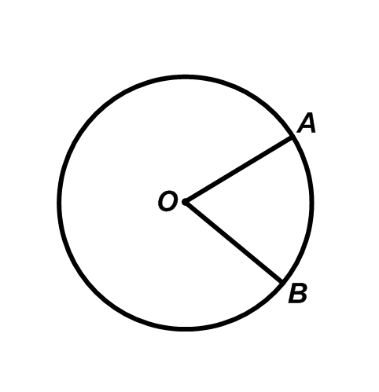
Углы могут быть:
Острые и тупые;
Прямые и развернутые;
Смежные и вертикальные;
Накрест лежащие, односторонние и соответственные;
Центральные и вписанные;
Двугранные и трехгранные.
Центральным углом в окружности называется плоский угол с вершиной в ее центре.
Часть окружности, расположенная внутри плоского угла, называется дугой окружности, соответствующей этому центральному углу.
Градусной мерой дуги окружности называется градусная мера соответствующего центрального угла.
Полному углу соответствует вся окружность. Развёрнутому углу соответствует дуга, равная половине окружности. Прямому углу соответствует дуга, равная ¹/₄ части окружности.
Переход в галерею углов

Slide 15
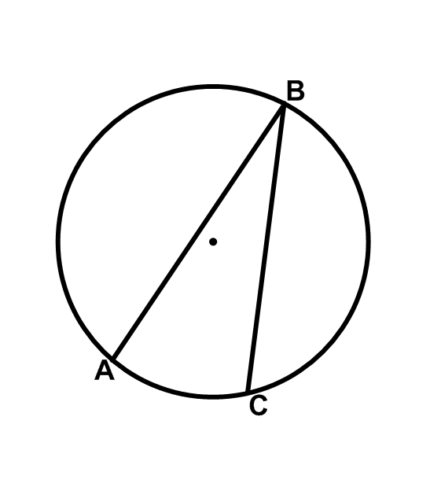
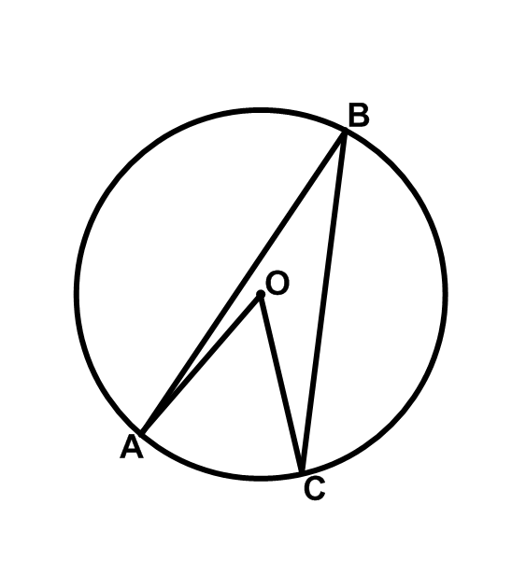
Углы могут быть:
Острые и тупые;
Прямые и развернутые;
Смежные и вертикальные;
Накрест лежащие, односторонние и соответственные;
Центральные и вписанные;
Двугранные и трехгранные.
Угол, вершина которого лежит на окружности, а стороны пересекают эту окружность, называется вписанным в окружность.
Вписанный угол равен половине центрального угла, опирающегося на ту же дугу, и равен половине дуги, на которую он опирается.
Вписанные углы, опирающиеся на одну дугу, равны.
Угол, опирающийся на диаметр – прямой.
Переход в галерею углов

Slide 16
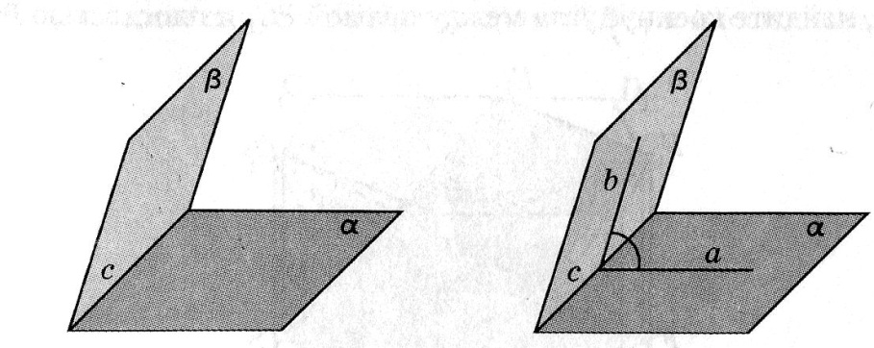
Углы могут быть:
Острые и тупые;
Прямые и развернутые;
Смежные и вертикальные;
Накрест лежащие, односторонние и соответственные;
Центральные и вписанные;
Двугранные и трехгранные.
Двугранный угол — пространственная геометрическая фигура, образованная двумя полуплоскостями, исходящими из одной прямой, а также часть пространства, ограниченная этими полуплоскостями.
Полуплоскости называются гранями двугранного угла, а их общая прямая — ребром.
Двугранные углы измеряются линейным углом, то есть углом, образованным пересечением двугранного угла с плоскостью, перпендикулярной к его ребру. Таким образом, чтобы измерить двугранный угол, можно взять любую точку на его ребре и перпендикулярно ребру провести из неё лучи в каждую из граней. Линейный угол между этими двумя лучами и будет равен по величине двугранному углу.
Переход в галерею углов

Slide 17
Углы могут быть:
Острые и тупые;
Прямые и развернутые;
Смежные и вертикальные;
Накрест лежащие, односторонние и соответственные;
Центральные и вписанные;
Двугранные и трехгранные.
Трёхгранный угол — это часть пространства, ограниченная тремя плоскими углами с общей вершиной и попарно общими сторонами, не лежащими в одной плоскости. Общая вершина О этих углов называется вершиной трёхгранного угла. Стороны углов называются рёбрами, плоские углы при вершине трёхгранного угла называются его гранями.
О – вершина;
ОА, ОВ, ОС – ребра;
∠АОС, ∠АОВ, ∠ВОС – грани.
Каждый плоский угол трёхгранного угла меньше суммы двух других его плоских углов.
Сумма плоских углов трёхгранного угла меньше 360 градусов.
О
В
А
С
Переход в галерею углов

Slide 18
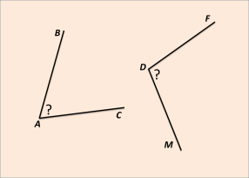
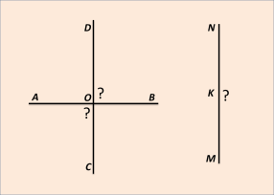
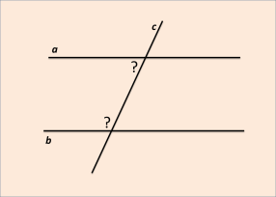
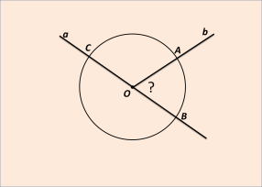
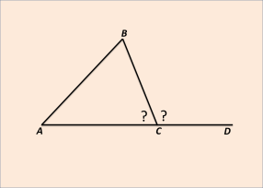
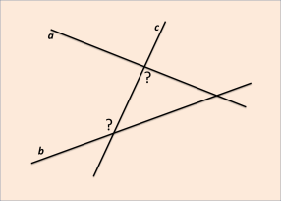
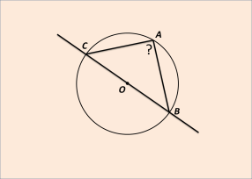
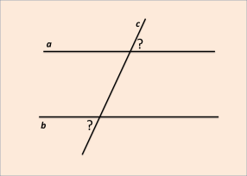
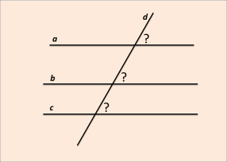
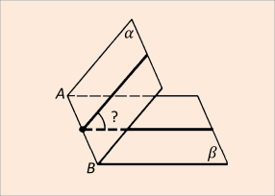
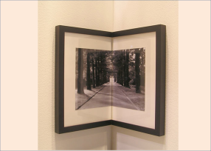
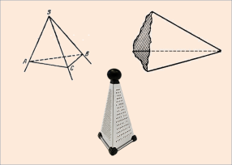
Чтобы увеличить картинку, щелкните по ней. Назовите угол, дайте определение, укажите свойства. Чтобы вернуться в галерею, нажмите на крестик в правом верхнем углу.
Вернуться в начало

Slide 19
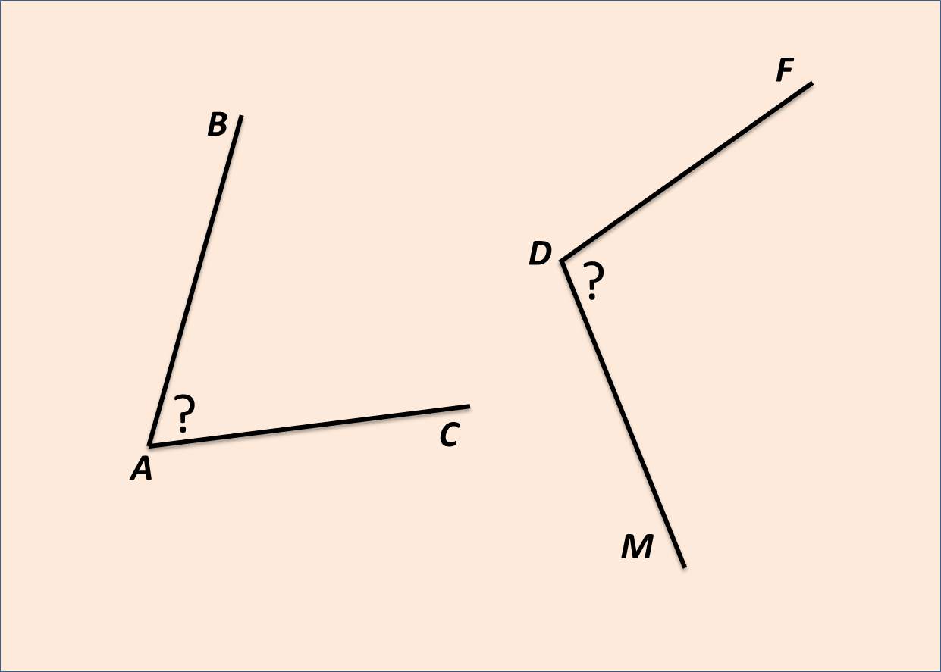
Чтобы увеличить картинку, щелкните по ней. Назовите угол, дайте определение, укажите свойства. Чтобы вернуться в галерею, нажмите на крестик в правом верхнем углу.

Slide 20
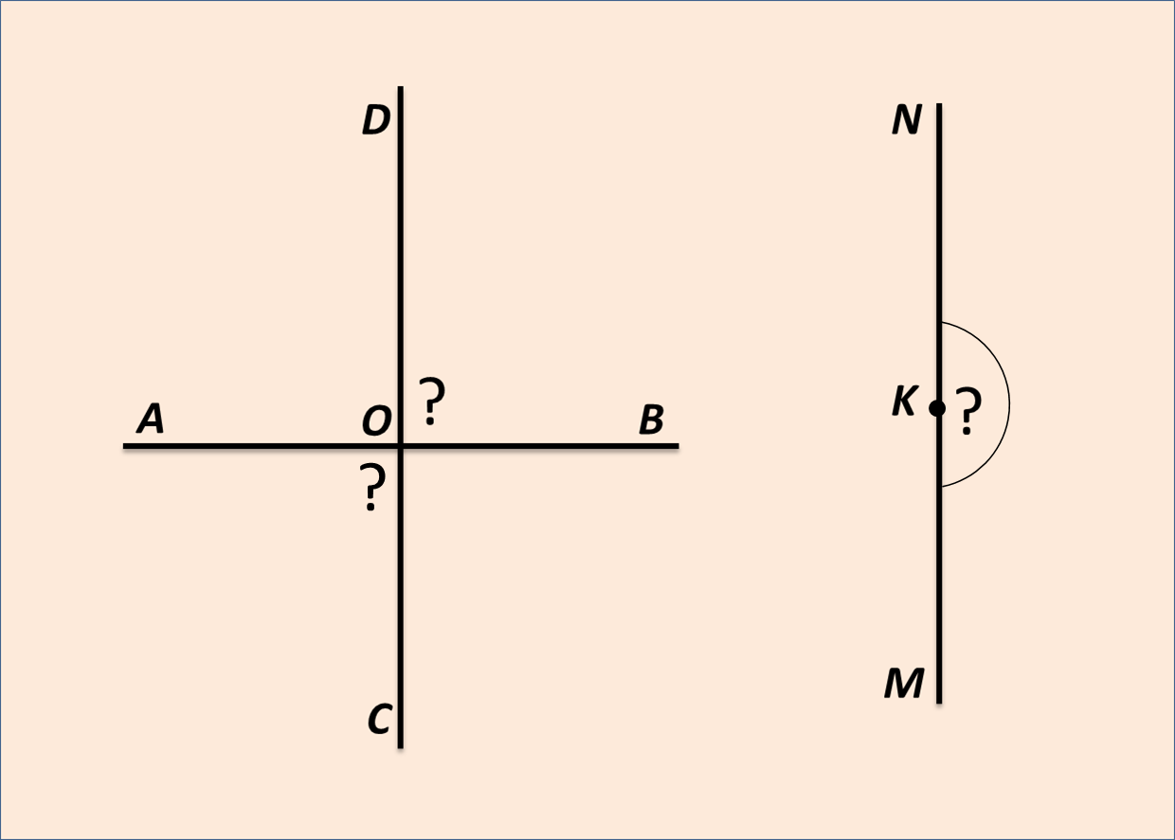
Чтобы увеличить картинку, щелкните по ней. Назовите угол, дайте определение, укажите свойства. Чтобы вернуться в галерею, нажмите на крестик в правом верхнем углу.

Slide 21
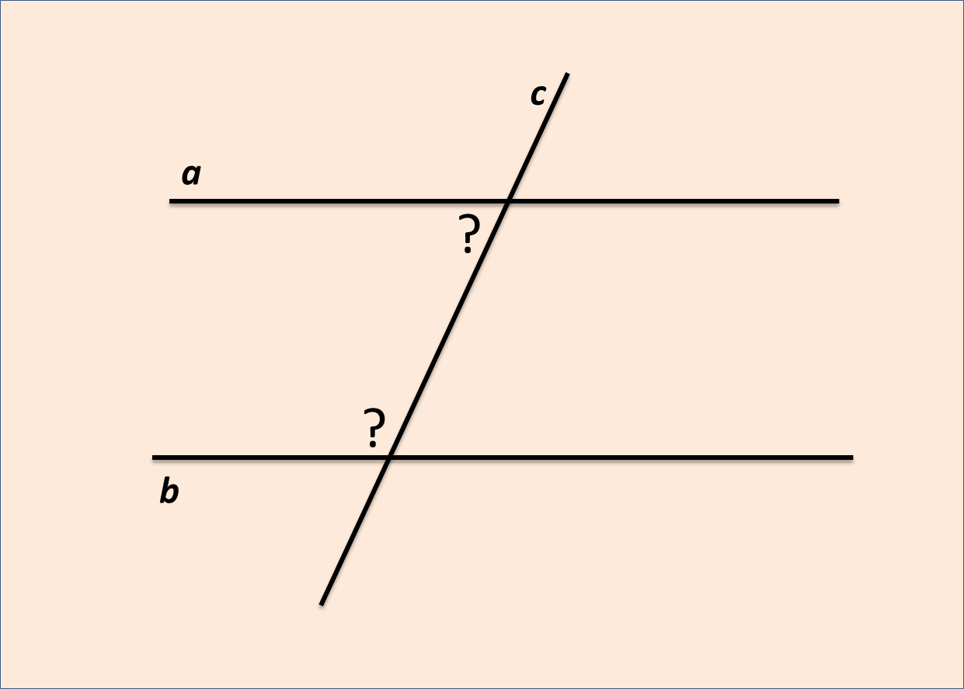
Чтобы увеличить картинку, щелкните по ней. Назовите угол, дайте определение, укажите свойства. Чтобы вернуться в галерею, нажмите на крестик в правом верхнем углу.

Slide 22
Чтобы увеличить картинку, щелкните по ней. Назовите угол, дайте определение, укажите свойства. Чтобы вернуться в галерею, нажмите на крестик в правом верхнем углу.

Slide 23
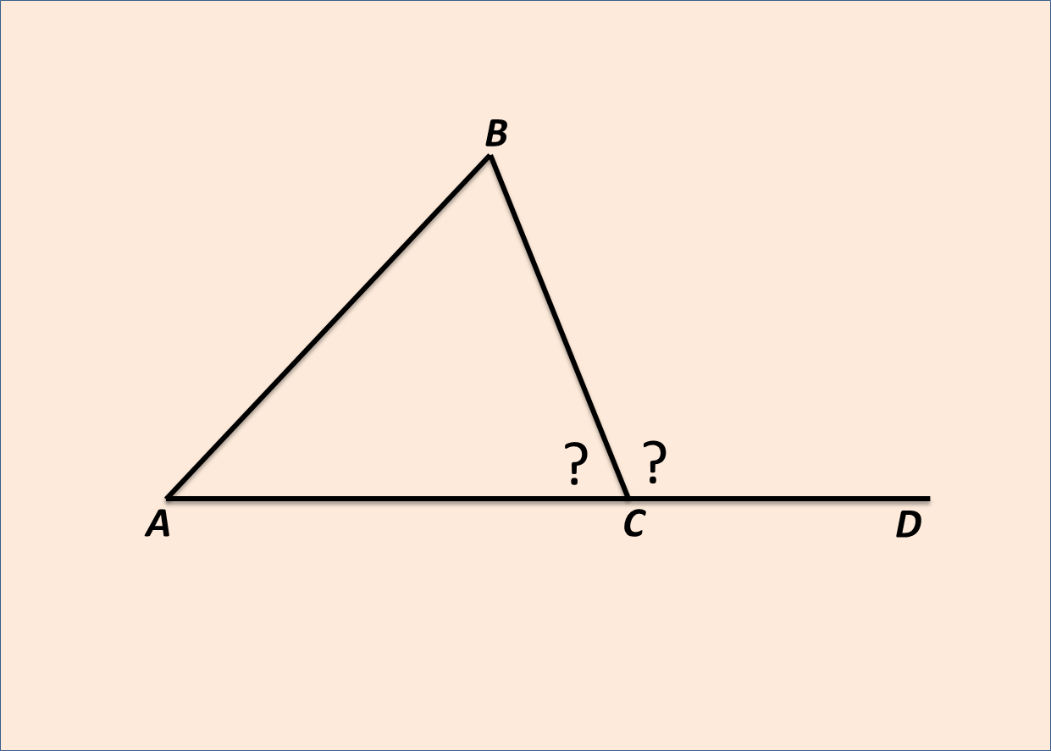
Чтобы увеличить картинку, щелкните по ней. Назовите угол, дайте определение, укажите свойства. Чтобы вернуться в галерею, нажмите на крестик в правом верхнем углу.

Slide 24
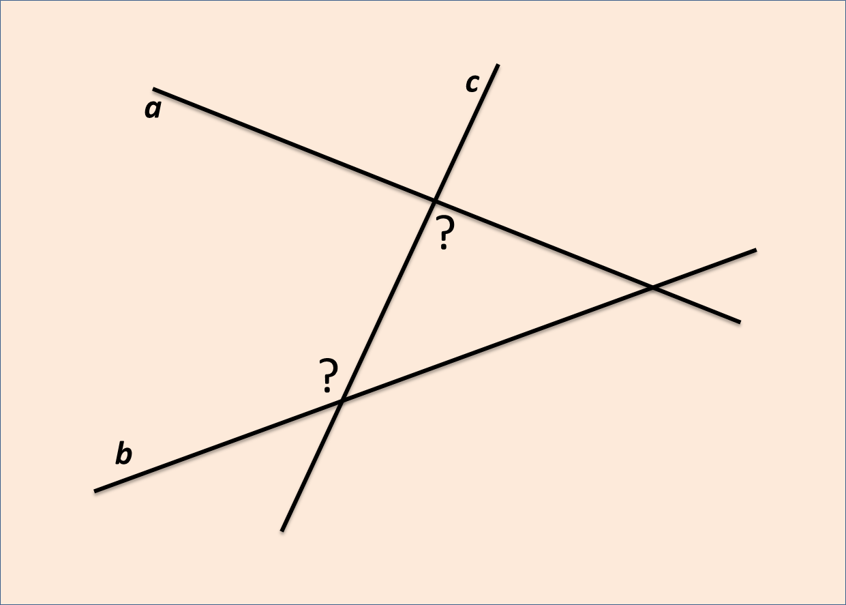
Чтобы увеличить картинку, щелкните по ней. Назовите угол, дайте определение, укажите свойства. Чтобы вернуться в галерею, нажмите на крестик в правом верхнем углу.

Slide 25
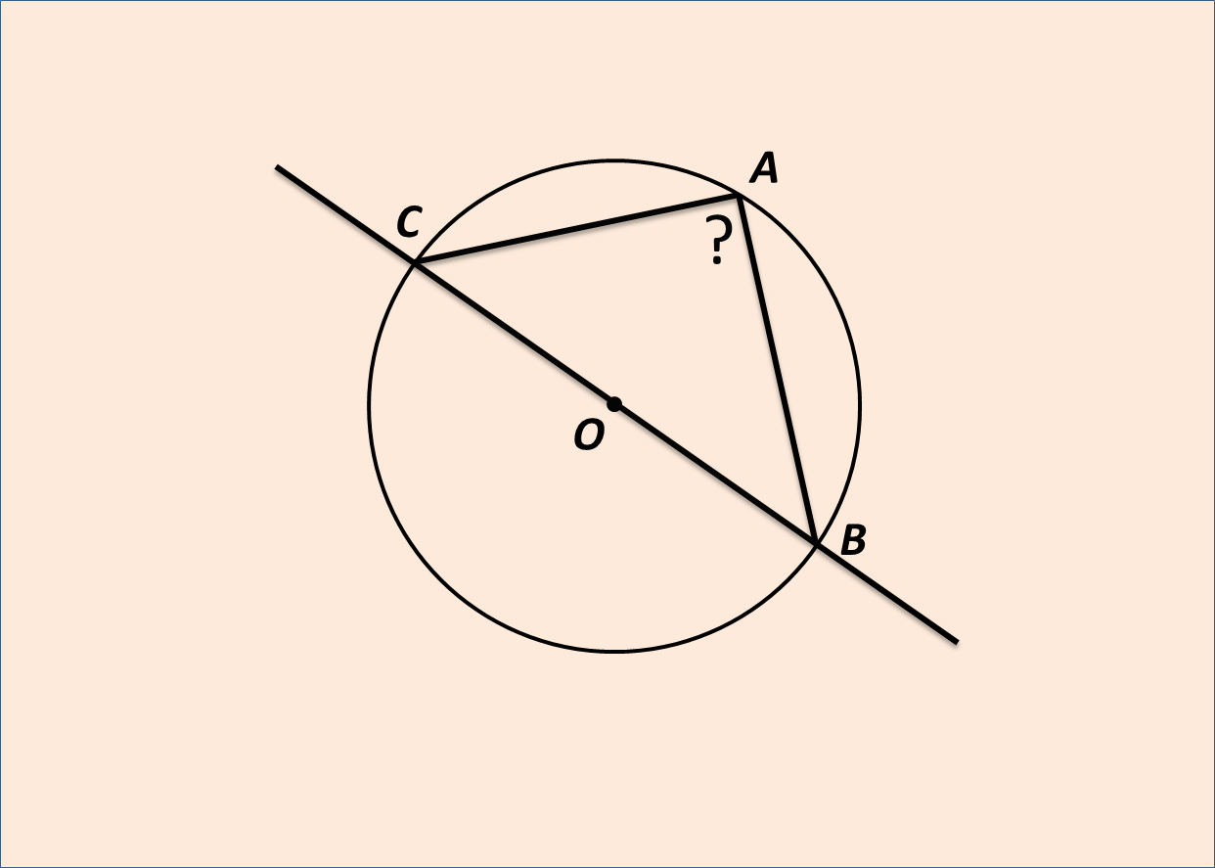
Чтобы увеличить картинку, щелкните по ней. Назовите угол, дайте определение, укажите свойства. Чтобы вернуться в галерею, нажмите на крестик в правом верхнем углу.

Slide 26
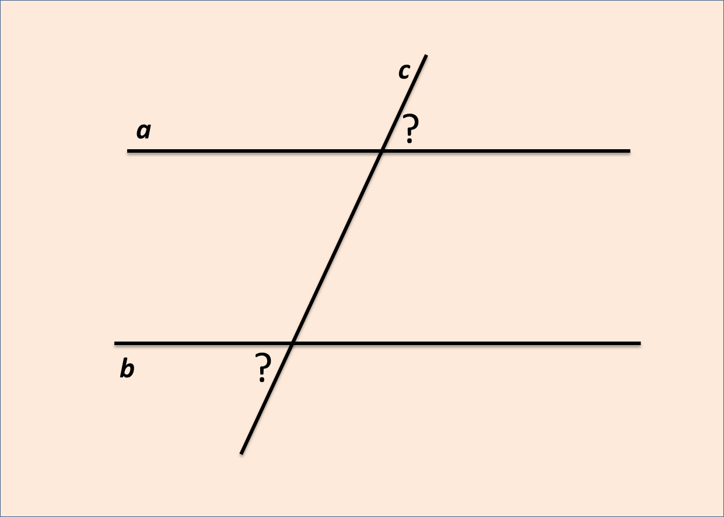
Чтобы увеличить картинку, щелкните по ней. Назовите угол, дайте определение, укажите свойства. Чтобы вернуться в галерею, нажмите на крестик в правом верхнем углу.

Slide 27
Чтобы увеличить картинку, щелкните по ней. Назовите угол, дайте определение, укажите свойства. Чтобы вернуться в галерею, нажмите на крестик в правом верхнем углу.

Slide 28
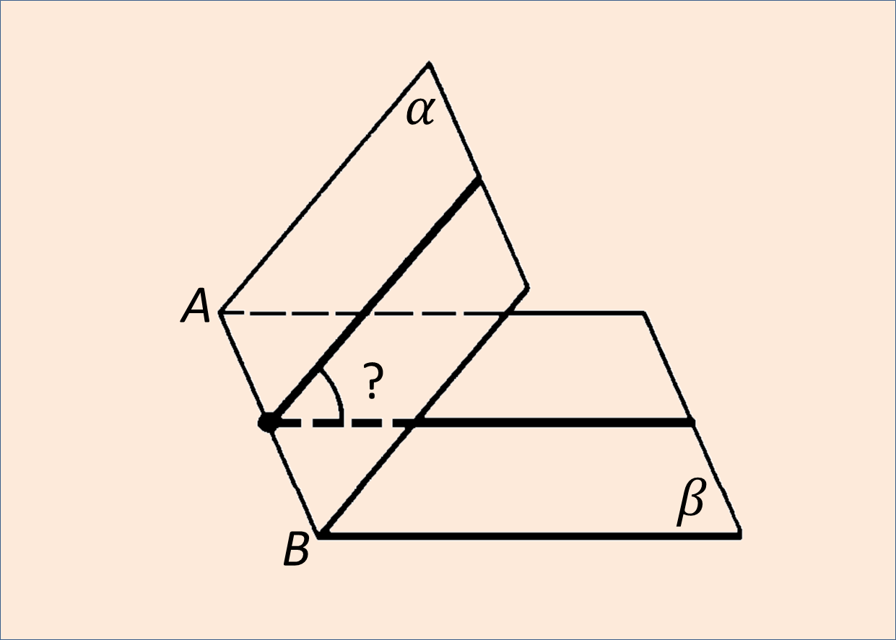
Чтобы увеличить картинку, щелкните по ней. Назовите угол, дайте определение, укажите свойства. Чтобы вернуться в галерею, нажмите на крестик в правом верхнем углу.

Slide 29
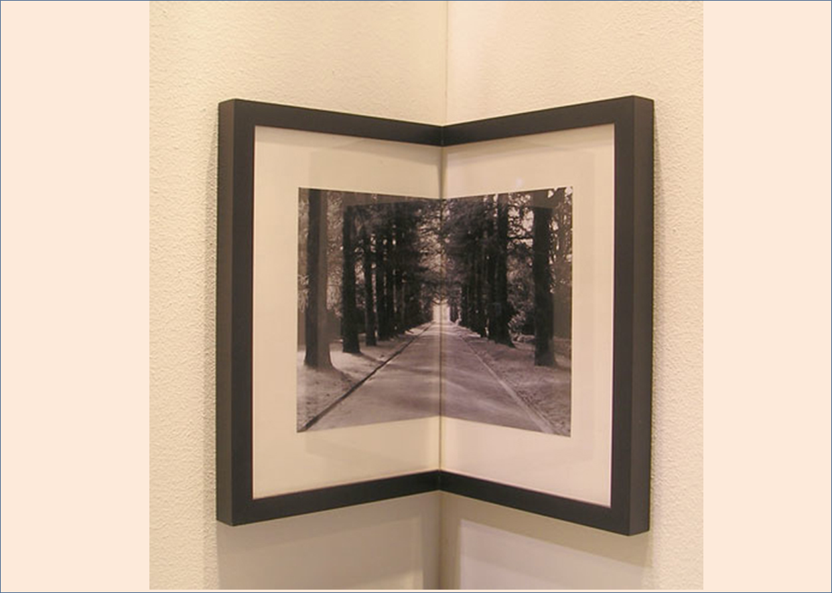
Чтобы увеличить картинку, щелкните по ней. Назовите угол, дайте определение, укажите свойства. Чтобы вернуться в галерею, нажмите на крестик в правом верхнем углу.

Slide 30
Чтобы увеличить картинку, щелкните по ней. Назовите угол, дайте определение, укажите свойства. Чтобы вернуться в галерею, нажмите на крестик в правом верхнем углу.

Slide 31
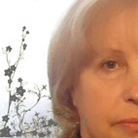
Презентация создана по материалам видео уроков Максима Семенихина
«Создание нестандартных презентаций» http://videoprezent.ppt-x.ru/
Сведения об авторе:
Яздан Людмила Геннадиевна –
учитель математики МБОУ Пролетарской СОШ №5
Ростовской области

